Slide 1
ÁREA Y VOLUMEN
MATEMATICAS 2021

Slide 2
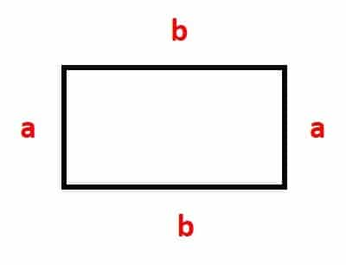
Concepto de área
Es la medida de la superficie, y se descubre partir de multiplicar la base por la altura. Utilizamos esta expresión cuando vamos a calcular la superficie por ejemplo, de un campo de fútbol u otro deporte. El área es la medida bidimensional de un objeto. El área básicamente demuestra la parte 2D de un objeto que cubre el área.

Slide 3
El área es una magnitud métrica de tipo escalar​ definida como la extensión en dos dimensiones de una recta al plano del espacio.
Para superficies planas, el concepto es más intuitivo. Cualquier superficie plana de lados rectos —es decir, cualquier polígono— puede triangularse, y se puede calcular su área como suma de las áreas de los triángulos en que se descompone. Ocasionalmente se usa el término "área" como sinónimo de superficie, cuando no existe confusión entre el concepto geométrico en sí mismo (superficie) y la magnitud métrica asociada al concepto geométrico (área).
Sin embargo, para calcular el área de superficies curvas se requiere introducir métodos de geometría diferencial.
Para poder definir el área de una superficie en general —que es un concepto métrico—, se tiene que haber definido un tensor métrico sobre la superficie en cuestión: cuando la superficie está dentro de un espacio euclídeo, la superficie hereda una estructura métrica natural inducida por la métrica euclidiana.

Slide 4
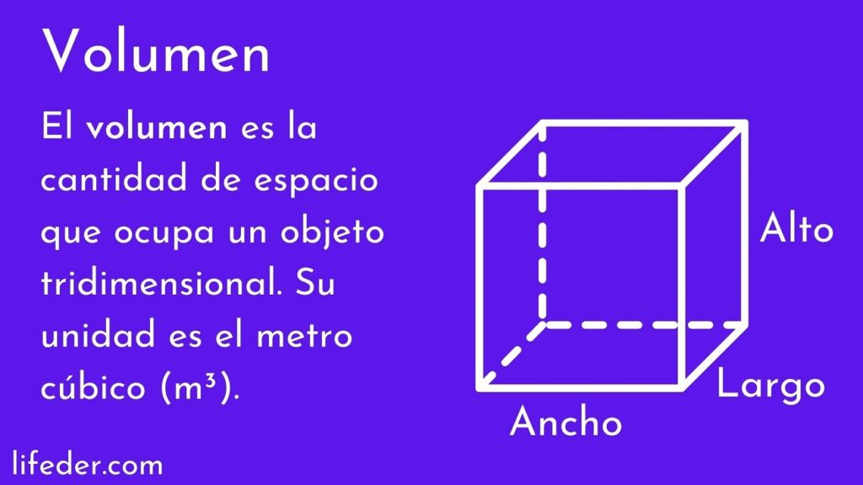
Concepto de volumen
Corresponde al espacio que la forma ocupa, por lo tanto, es la multiplicación de la altura por el ancho y por el largo. El volumen sirve, por ejemplo, cuando queremos calcular la cantidad de agua en una piscina. El volumen es el cálculo tridimensional de un objeto. Es el espacio con las tres dimensiones. En otras palabras, el volumen también se puede llamar la capacidad del objeto.

Slide 5
La unidad de medida de volumen en el Sistema Internacional de Unidades es el metro cúbico. En el sistema métrico decimal, una unidad de volumen para sólidos era el estéreo, igual al metro cúbico, pero actualmente poco usada. En ese mismo sistema, para medir la capacidad de líquidos, se creó el litro, que es aceptado por el SI. Por razones históricas, existen unidades separadas para ambas, sin embargo están relacionadas por la equivalencia entre el litro y el decímetro cúbico:
1 dm³ = 1 litro = 0,001 m³ = 1000 cm³.

Slide 6
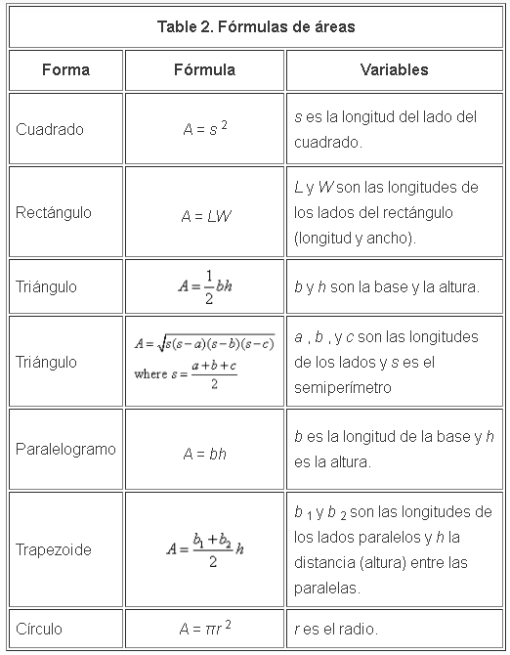
Formulas de área en las figuras geométricas

Slide 7
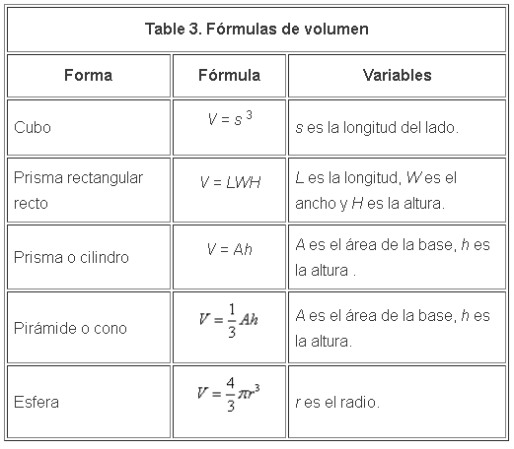
Formulas de volumen en las figuras geométricas

Slide 8
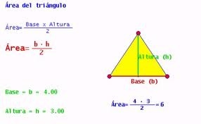
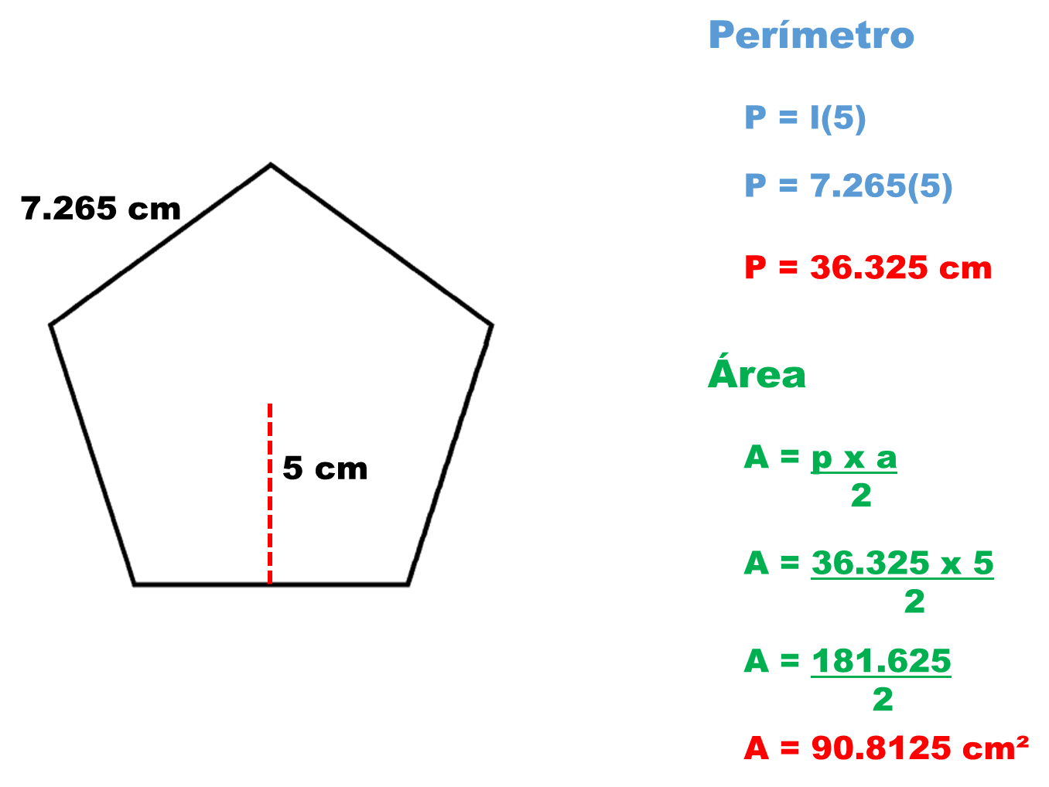
Ejemplos de área

Slide 9
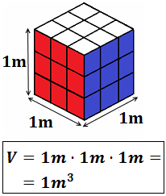
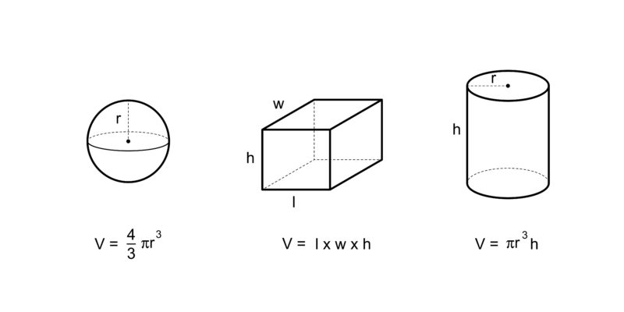
Ejemplos de volumen

Slide 10
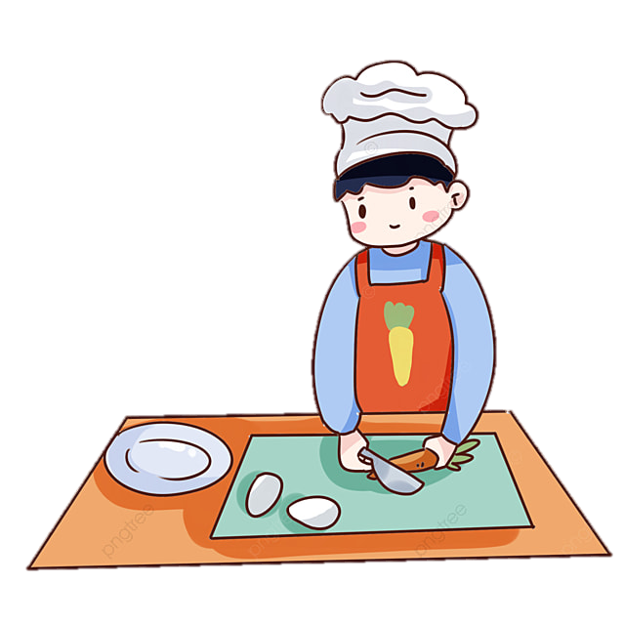
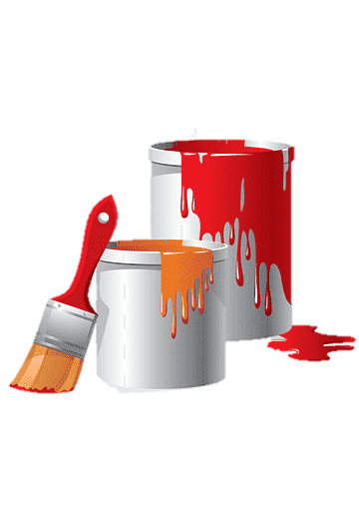
Usos del área y volumen en la vida cotidiana
Pintar una pared requiere la medición de su área, y el volumen de pintura a utilizar. En las tiendas siempre nos dicen cuántos metros cuadrados podemos cubre un galón.
Cuando se está preparando una receta, en el recetario o vídeo nos explican la cantidad exacta de mililitros que se deben utilizar de un líquido. Entre muchos otros usos en la vida cotidiana.

Slide 11

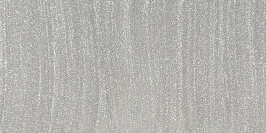
Muchas gracias por su atención

